Slide 1
ROS学堂
ROS介绍

Slide 2
01
概述
02
ROS五大特点
目录
03
ROS系统架构及概念
CONTENTS
04
Talker & Listener
05
ROS与自动驾驶
06
总结

Slide 3
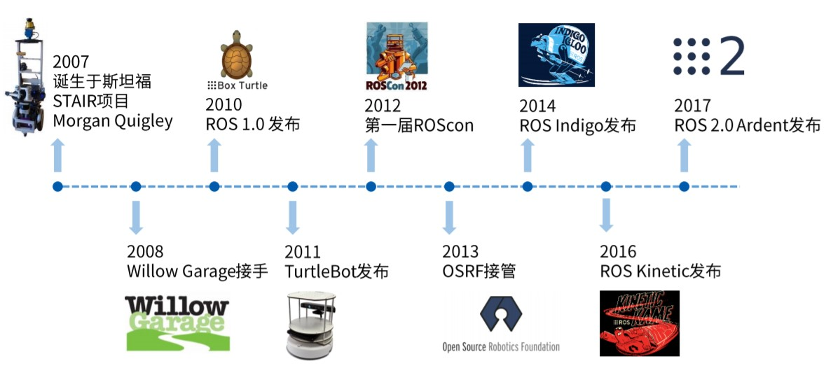
01 概述
ROS（robot operating system）起源于2007年斯坦福大学人工智能实验室与机器人技术公司Willow Garage的个人机器人项目（Personal Robots Program）之间的合作，2008年之后就由Willow Garage来进行推动。目前由OSRF（Open Source Robotics Foundation, Inc）公司维护的开源项目。

Slide 4

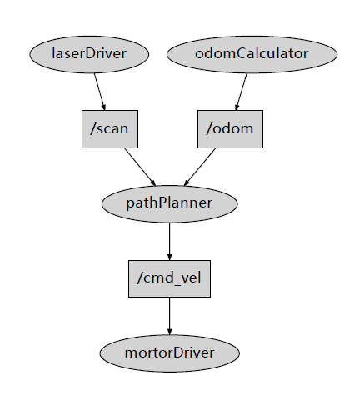
01 概述
ROS是开源的，是用于机器人的一种后操作系统，或者说次级操作系统。它提供类似操作系统所提供的功能，包含硬件抽象描述、底层驱动程序管理、共用功能的执行、程序间的消息传递、程序发行包管理，它也提供一些工具程序和库用于获取、建立、编写和运行多机整合的程序。ROS的首要设计目标是在机器人研发领域提高代码复用率。ROS是一种分布式处理框架（又名Nodes）。这使可执行文件能被单独设计，并且在运行时松散耦合。这些过程可以封装到数据包（Packages）和堆栈（Stacks）中，以便于共享和分发。

Slide 5
02 五个特点
提高机器人研发中的软件复用率
（1）点对点的设计
（2）多语言支持
（3）架构精简、集成度高
（4）组件化工具包丰富
（5）免费并且开源

Slide 6
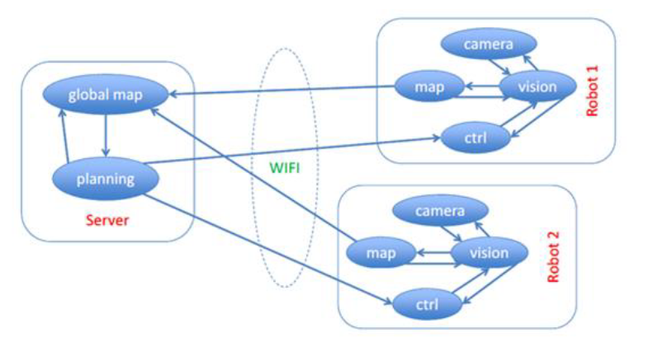
02 五个特点
（1）点对点设计
节点单元
分布式网络
RPC+TCP/UDP通信系统
适合多机协作

Slide 7
02 五个特点
（1）点对点设计
一个完整的ROS程序由多个节点（node）组成。每个节点是一个独立的进程
ROS支持节点间的同步（service），异步（topic）通信
每个ROS节点专注于机器人的一部分功能，这些节点是可以独立运行的程序
一个ROS工程中的不同节点可以运行在不同的系统，甚至不同的机器上
异步通信使得机器人的各个节点间解耦合，一个甚至更多节点出现异常也能很好地处理
通过动态启动/关闭节点地方式配置机器人地行为，或是解决出现的异常

Slide 8
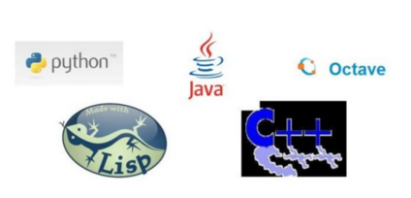
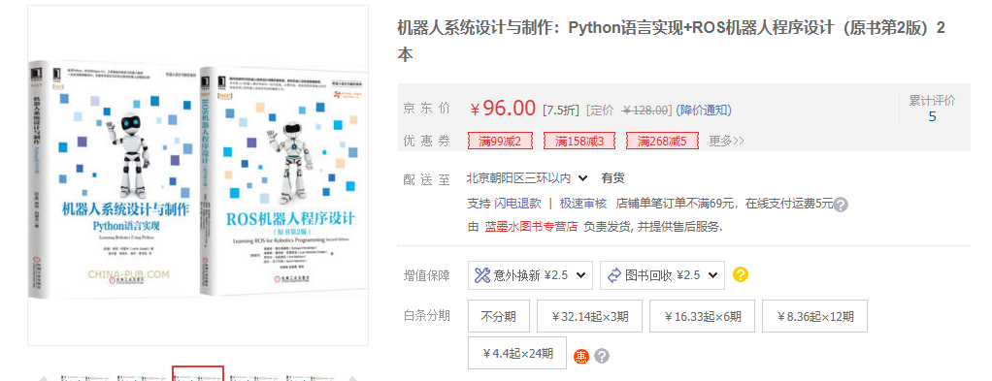
02 五个特点
（2）多语言支持
支持Python、C++、Java等编程语言
语言无关的接口定义
马赛克

Slide 9
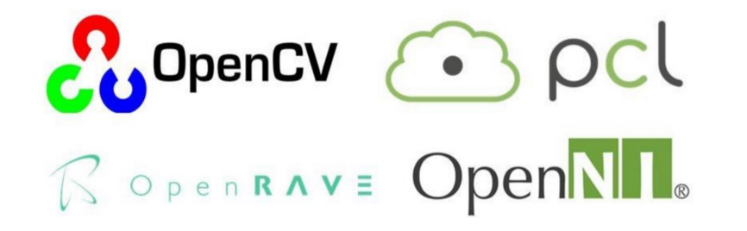
02 五个特点
（3）架构精简、集成度高
每个功能节点可以单独编译
集成众多开源项目
接口统一、提高软件复用性
OpenCV，PCL（Point Cloud Library）

Slide 10
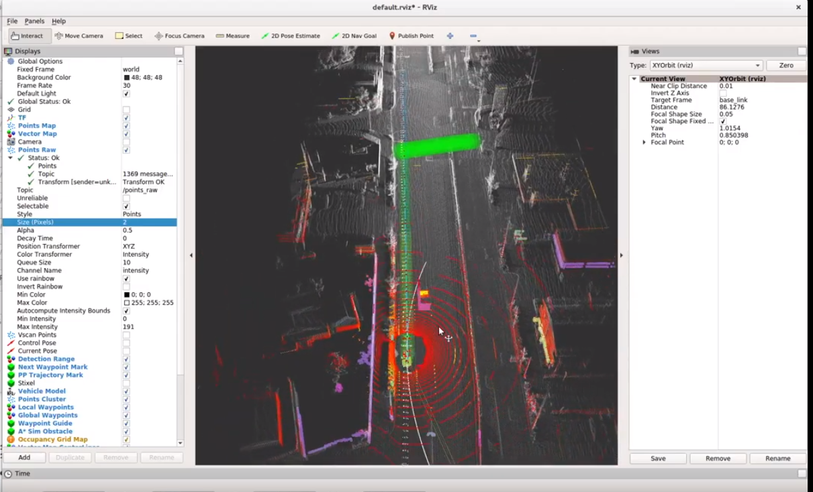
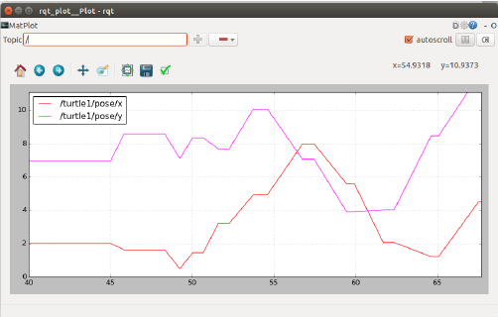
02 五个特点
（4）组件化工具包丰富
3D可视化工具——rviz
物理仿真环境——gazebo
数据记录工具——rosbag
Qt工具箱——rqt
Notes:
Autoware rviz: https://www.youtube.com/watch?v=OWwtr_71cqI

Slide 11
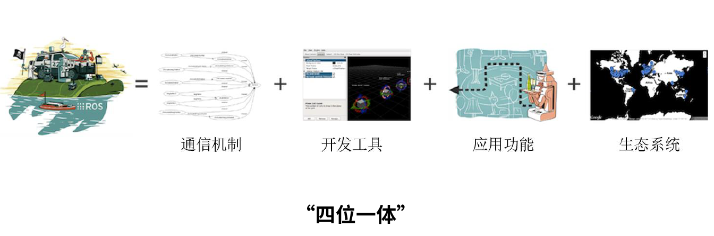
02 五个特点
（5）免费且开源
BSD许可，可修改、可复用、可商用
软件包数量指数级增长，良好的生态环境

Slide 12
03 ROS系统架构及概念
ROS系统的架构主要被设计成和划分成三部分，每一部分都代表一个层级的概念：
1、文件系统级：程序文件是如何组织构建的。
2、计算图级：描述程序是如何运行的。
3、开源社区级：ROS资源是如何分布式管理的。正是由于开源社区的大力支持，ROS系统才得以快速成长。
Notes:
文件系统级：介绍ROS的内部构成，文件夹结构，以及工作所需的核心文件

Slide 13
03 ROS系统架构及概念
1、文件系统级
功能包：供能包是ROS中软件组织的基本形式，一个供能包具有用于创建ROS程序的最小结构和最少内容。
元功能包：组织多个用于同一目的的功能包。
功能包清单：功能包清单提供关于功能报、许可证信息、依赖关系、编译标志等的信息。一个包的清单由一个名为package.xml的文件管理。
综合功能包清单：类似于功能包清单，但有一个XML格式的导出标记，在结构上也有限制。
消息类型：消息是一个进程发送到其他进程的信息。可以使用ROS系统提供的消息类型，也可以使用.msg文件在功能包的msg文件下自定义需要的消息类型。
服务类型：定义了在ROS中由每个进程提供的关于服务请求和响应的数据结构。可以使用系统提供的服务类型，也可以使用.srv文件在功能包的srv文件夹中定义。
Notes:
服务与消息相对应。消息异步，无反馈，多用于数据传输。服务有反馈机制，实时性强，多用于逻辑处理。

Slide 14
03 ROS系统架构及概念
工作空间：
工作空间就是一个包含功能包、可编辑文件或编辑包的文件夹。包括src、build、devel文件夹
源文件空间：在源空间（src）放置了功能包、项目、克隆包等。
编译空间：在build文件夹里，Cmake和catkin为功能包和项目保存缓存信息、配置和其他中间文件。
开发空间：devel文件夹用来保存编译后的程序，这些是无需安装就能测试的程序。
初始化一个工作空间，将功能包放置在src中。

Slide 15
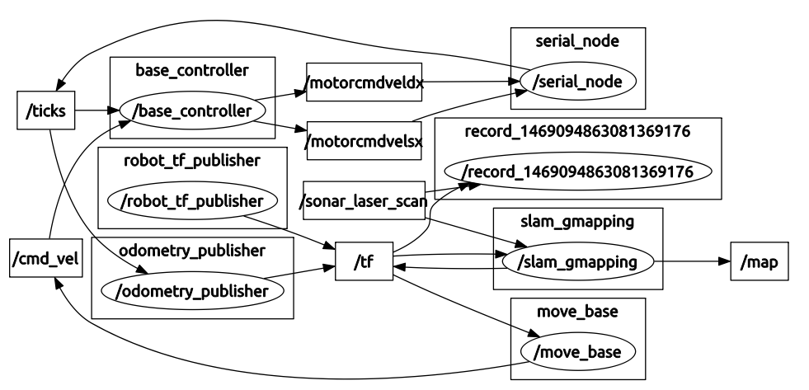
03 ROS系统架构及概念
2、计算图级
Notes:
一个简单机器人的架构~

Slide 16
03 ROS系统架构及概念
2、计算图级
节点（Node）：是主要的计算执行进程。
节点管理器（Master）：控制中心，用于节点的名称注册和查找等。
消息（Message）：节点通过消息完成彼此的沟通。
话题（Topic）：每个消息都必须有一个名称来被ROS网络路由。
消息记录包（bag）：是一种用于保存和回放ROS消息数据的文件格式。
用rqt_graph查看节点状态图（计算图级的图形化表示）
Notes:
系统包含能够实现不同功能的多个节点

Slide 17
03 ROS系统架构及概念
3、开源社区级
发行版
软件源：ROS依赖于共享网络上的开源代码，不同的组织机构可以开发或者共享自己的机器人软件。
ROS wiki：http://wiki.ros.org/
邮件列表
ROS Answers：https://answers.ros.org/questions/
博客：发布ROS社区中的新闻、图片、视频。http://www.ros.org/news/
Notes:
系统包含能够实现不同功能的多个节点

Slide 18
04 talker & listener
（1）安装
（2）初始化一个工作环境
（3）消息的收发
（4）自定义一个消息类型，并使用
rviz、rqt、rosbag的介绍
Notes:
主要部分，在linux端配合代码进行操作演示。

Slide 19
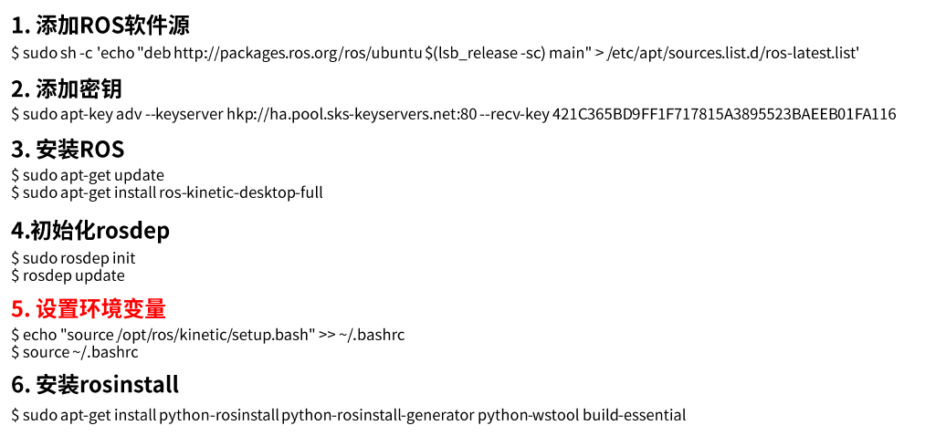
04 talker & listener
ROS安装：http://wiki.ros.org/kinetic/Installation/Ubuntu

Slide 20
04 talker & listener
初始化一个工作空间（workspace），catkin_make创建一个包（package），catkin_create_pkg (pkg-name) roscpp rospy std_msgs
例如：
mkdir autopilot_ws
cd autopilot_ws
mkdir src
catkin_make
-----------------------------
cd src
catkin_create_pkg autopilot_lidar roscpp rospy std_msgs
CMakeLists.txt中：
include_directories(# include ${catkin_INCLUDE_DIRS})
target_link_libraries(talker ${catkin_LIBRARIES})
Notes:
终端操作演示

Slide 21
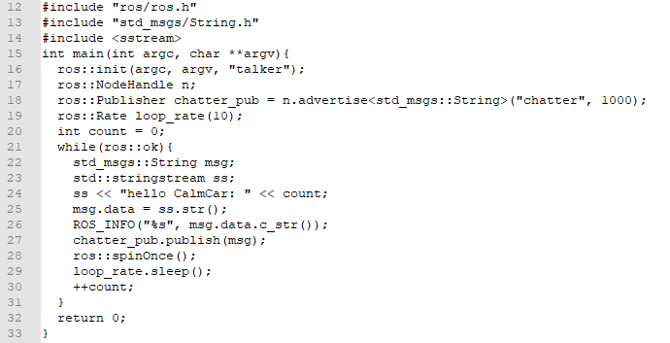
04 talker & listener
talker.cpp
Notes:
终端看代码

Slide 22
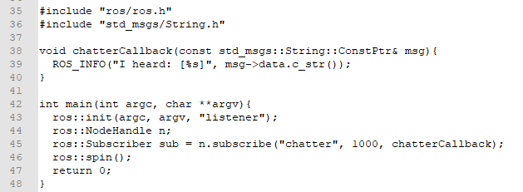
04 talker & listener
listener.cpp

Slide 23
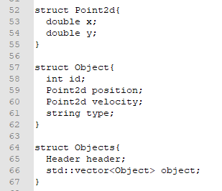
04 talker & listener
自建ROS消息类型：
Notes:
终端代码、演示

Slide 24
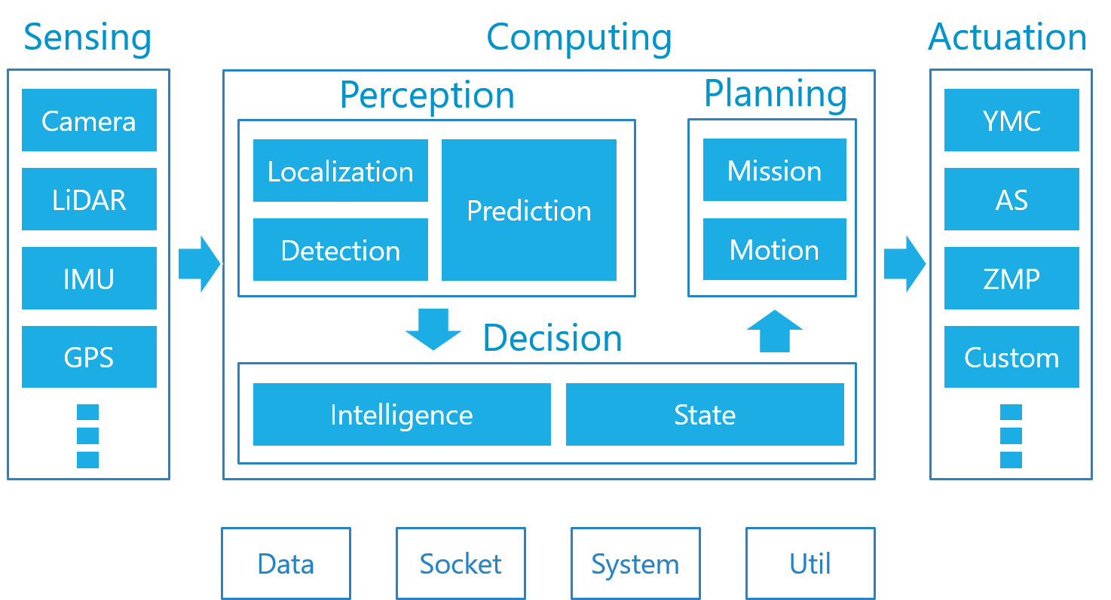
05 ROS与自动驾驶
自动驾驶系统是一个非常非常复杂的系统，它包含了感知、定位、决策以及车辆控制等相当多的模块，需要去采集处理Camera、Radar、LiDAR、GPS/IMU等大量传感器的数据，以及实时处理这些数据。那么，我们如何能够把这么多功能各异、非常复杂的模块集成到一起，同时去协调车上有限的软硬件资源，把它们攒成一个完整的自动驾驶系统，从而去完成自动驾驶的任务？
需要高效的开发支持、模块灵活配置、丰富的调试工具

Slide 25
05 ROS与自动驾驶
为什么是ROS？
开发工具包
- 完整的包管理和工程结构
- 庞大的基础库
- 多语言接口支持
计算调度模型
- 消息驱动的运行模型
- 抽象的通信接口
- 自定义的消息格式
调试工具
- 可视化的调试工具
- 消息查看、存储、回放工具
ROS存在的主要问题：
大数据量传输性能瓶颈
中心化的网络存在单点风险
数据格式缺乏后向兼容
ROS2.0（beta）：
ROS2支持构建的系统包括Linux、windows、Mac、RTOS，甚至没有操作系统的裸机
ROS2的通讯系统是基于DDS，同时在内部提供了DDS的抽象层实现，实时性、持续性、可靠性增强
Notes:
1、ROS1主要构建于Linux系统ROS2支持构建的系统包括Linux、windows、Mac、RTOS，甚至没有操作系统的裸机。
2、ROS1的通讯系统基于TCPROS/UDPROS，强依赖于master节点的处理（可以想像master一挂，整个系统会面临如何的窘境)。
ROS2的通讯系统是基于DDS，同时在内部提供了DDS的抽象层实现，用户就可以不去关注底层的DDS使用了哪个商家的API。
3、ROS中最重要的一个概念就是“节点”，基于发布/订阅模型的节点使用，可以让开发者并行开发低耦合的功能模块，并且便于进行二次复用。ROS2得益于DDS的加入，发布/订阅模型也会发生改变。
DDS（Data Distribution Service）即数据分发服务。它是一个专门为实时系统设计的数据分发/订阅标准，目前已成为分布式实时系统中数据发布/订阅的标准解决方案。

Slide 26
05 ROS与自动驾驶
相关工作
Autoware：https://github.com/CPFL/Autoware
https://github.com/udacity/self-driving-car
Apollo：https://github.com/ApolloAuto/apollo
https://github.com/ApolloAuto/apollo-platform
借助ROS快速搭建自动驾驶整车系统，再主攻某一方向，优化相关模块。

Slide 27
06 总结
体会：
1、学会“talker&listener”就可以基于ROS开发了，将程序封装好，用ROS工具调试。
2、开发阶段基于ROS，调试；产品以其他方式替代通信？
Fast-RTPS（ https://eprosima-fast-rtps.readthedocs.io/en/latest/ ）
学习：
ROS Tutorial: http://wiki.ros.org/ROS/Tutorials http://wiki.ros.org/cn/ROS/Tutorials (中文)
古月居（胡春旭）博客：http://www.guyuehome.com/
书：《ROS机器人程序设计》
网课：http://www.shenlanxueyuan.com/course/102
阅读：
http://blog.exbot.net/archives/3437
https://www.sohu.com/a/228207073_465591

Slide 28
THANK YOU!

